Slide 1
AREI phase 2 :
DE-risquer et le secteur privé
Dr. Roberto Ridolfi

Slide 2
Phase 2 d'AREI : dé-risquer pour le secteur privé
AREI phase 2 : l'analyse et la réduction des risques sont essentielles pour faciliter les investissements privés dans les énergies renouvelables en Afrique
Conclusions et recommandations du Forum AREI Juillet 2022
Approche du secteur privé : défis du marché, risques et rendements
Comprendre et définir les risques au niveau du pays
Comprendre et définir les risques liés au projet (à analyser dans le cadre de la préparation du projet).

Slide 3
AREI phase 2 : Conclusions sur réduction des risques 1/4
AREI peut et doit :
aider les pays à identifier les défis les plus pertinents du marché par le biais d'études et d'échanges entre pairs :
Inefficacité de la gouvernance du secteur et de la mise en œuvre des politiques.
Aptitude de l'environnement commercial.
Aptitude à la concurrence et règles de passation des projets.
Viabilité financière des exploitants publics.
Aptitude de la structure du marché, du cadre juridique, des questions de devises.
la cohérence et la transparence des réglementations énergétiques concernant la participation du secteur privé.
le manque général de capacités juridiques et techniques des institutions locales pour gérer efficacement les phases du projet, de la préparation à l'exploitation

Slide 4
AREI phase deux : Conclusions sur la réduction des risques 2/4
aider les gouvernements en utilisant des approches de pair à pair et des exemples de pays africains complétés par une assistance technique :
d'afficher un engagement fort et à long terme en faveur de l'avancement des solutions d'énergie renouvelable et des réformes nécessaires de la politique énergétique.
stabiliser les cadres juridiques et réglementaires nationaux en évitant les changements rétroactifs qui auraient un impact sur la stabilité des projets des modèles commerciaux
en élaborant des méthodologies de planification énergétique cohérentes et fiables, fondées sur les capacités techniques, afin de soutenir un bouquet énergétique approprié et de garantir la prévisibilité des choix stratégiques du pays.
garantir l'existence d'organismes de régulation de l'énergie indépendants et compétents, responsables de la bonne gouvernance des marchés de l'électricité et de leur mise en œuvre (c'est-à-dire des règles du marché, de la délivrance des licences, des codes de réseau, etc.)
de faire comprendre aux investisseurs quelle autorité d'un pays est responsable de tel ou tel risque. Dans ce rapport, les différents risques ont été attribués non pas en général au public ou aux gouvernements, mais spécifiquement à différents ministères ou agences.

Slide 5
AREI phase deux : De-risquer pour le secteur privé 3/4
Promouvoir la mobilisation des ressources nationales au plus haut niveau politique pour que les opportunités existent et pour faire pression :
Allocation fiscale/budgétaire au secteur des ER/EE
Économies potentielles liées à l'efficacité énergétique
Obligations vertes nationales et régionales
Avoirs de retraite : Les autorités politiques et financières africaines devraient envisager des réformes et des lois visant à permettre à leurs fonds de pension publics d'investir directement en Afrique.
IDE régional/intra-africain

Slide 6
AREI phase 2 : La réduction des risques pour le secteur privé 4/4
contribuer à la formation des fonctionnaires et à la diffusion des meilleures pratiques pour analyser et comprendre les risques liés aux projets dans les organismes et agences publics

Slide 7
Derisquer lié aux SDG : l'Agenda 2030 comme moteur puissant pour AREI : la justification
Politique d'incitation axée sur le développement durable
Combiner le plan d'affaires de l'offre et de la demande d'énergies renouvelables
Aller au-delà des aspects financiers
Les PME peuvent produire
Aider à évaluer les risques et les opportunités des investisseurs
Analyse complète des coûts et des avantages (financiers, économiques, environnementaux, sociaux et de genre).
Modèles de financement novateurs
Payez comme vous voulez
Frais de service
Financement participatif
Partenariats public-privé
Les jeunes ont accès aux marchés
La demande crée de meilleurs modèles commerciaux
S'attaquer au problème : L'ODD 7 aura un impact sur de nombreux autres ODD.

Slide 8
AREI phase 2 : La réduction des risques pour le secteur privé
Certains défis du marché empêchent la poursuite du développement de l'IPPS :
une gouvernance inefficace du secteur et de la mise en œuvre des politiques.
un environnement commercial hostile, notamment pour les investisseurs étrangers.
un manque de règles transparentes en matière de concurrence et de passation de marchés pour les projets.
une faible viabilité financière des contreparties publiques à la fourniture d'énergie
environnement à haut risque perçu, lié à la perception par les investisseurs potentiels de l'efficacité et de la fiabilité du pays d'accueil du projet en ce qui concerne la structure du marché, le cadre juridique et les questions de change.
cohérence et transparence des politiques et réglementations gouvernementales concernant la gouvernance du secteur de l'électricité et la participation du secteur privé.
la solidité des plans de développement sectoriels et des règles de passation des marchés pour les projets.
faible viabilité financière des contreparties publiques (acheteurs).
le manque général de capacités juridiques et techniques des institutions locales pour gérer efficacement les phases du projet, de la préparation à l'exploitation

Slide 9
La réduction des risques est essentielle
La pression exercée par les investisseurs et les actionnaires en faveur d'une divulgation et d'une transparence accrues en matière de durabilité dans les rapports des entreprises incitera les investisseurs à demander des comptes aux entreprises.
Le segment financier peut piloter les processus et les méthodologies de diligence raisonnable, y compris la certification pour réduire les coûts du système et encourager la normalisation vers les ODD. Les outils conçus pour les entreprises auront la même métrique de certification, des schémas de validation à utiliser dans l'évaluation des prêts et la conception des investissements. Les indices seront également basés sur les mêmes paramètres.
Cependant, nous savons que le secteur financier privé pur ne prendra pas plus de risques demain que ceux qu'il est prêt à prendre aujourd'hui.
C'est pourquoi nous devons relier les techniques de financement mixte et le monde des banques de développement au financement commercial d'une manière qui soit déterminante pour les incitations politiques et les programmes que les autorités publiques décideront de mettre en œuvre.

Slide 10
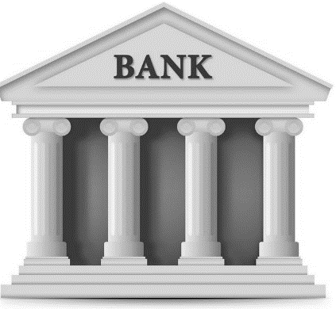
INVESTISSEMENTS DURABLES
AREI phase 2 : Éléments pour une stratégie : le secteur privé sur la finance durable
aller plus loin
PULL POLICY
vers
POUSSÉE DES INVESTISSEMENTS
Investissements d'impact
Modèles commerciaux axés sur les avantages
Création d'un environnement favorable
Le développement d'un nouvel écosystème est nécessaire ; la politique seule ne sera pas suffisante.
Le rôle central des institutions financières et des banques commerciales est crucial pour renforcer les investissements durables.

Slide 11
Risques liés au cadre institutionnel des pays
La diversité des pays et les différentes structures et approches politiques font qu'il est difficile de proposer un cadre unique. Cependant, il existe des aspects communs et fondamentaux :
- aux gouvernements et aux institutions publiques d'afficher un engagement fort et à long terme en faveur de l'avancement des solutions d'énergie renouvelable et des réformes nécessaires de la politique énergétique.
- le cadre juridique et réglementaire national doit être stable, clair et transparent, en évitant les changements rétroactifs qui auraient un impact sur la stabilité des projets des modèles commerciaux.
- des méthodologies de planification énergétique cohérentes et fiables, fondées sur les capacités techniques, pour soutenir un bouquet énergétique approprié et assurer la prévisibilité des choix stratégiques du pays.
- des organismes de régulation de l'énergie indépendants et compétents, responsables de la bonne gouvernance des marchés de l'électricité et de leur mise en œuvre (c'est-à-dire des règles du marché, de la délivrance des licences, des codes de réseau, etc.)
- les institutions de planification énergétique qui se consacrent à l'identification des investissements nécessaires pour répondre à la demande prévue au moindre coût.

Slide 12
AREI a réalisé une étude en MAI 21 sur l'adoption des politiques (politiques générales sur les énergies renouvelables, pas pour les investissements du secteur privé).
Tableau Adoption de politiques en matière d'énergies renouvelables et d'efficacité énergétique par les pays africains
 | Pays où les politiques en matière d'ER/EE sont très répandues (Nombre d'instruments politiques adoptés entre parenthèses) | Pays nécessitant des améliorations dans l'adoption de politiques d'ER/EE (Nombre d'instruments politiques adoptés entre parenthèses)
Central Africa | Adoption élevée des politiques d'ER/EE : Angola (5) | Burundi (2), Cameroun (3), RCA (1), Tchad (1), RDC (2), Érithrée (2), Rep. du Congo (2)
East Africa and Indian Ocean | Adoption élevée des politiques d'ER/EE : Kenya (8), Rwanda (6), Tanzanie (8), Ouganda (5) En bonne voie d’adoption de politiques : Ethiopia (4) | Comores (2), Djibouti (2), Sao Tomé (2), Soudan (3), Somalie (1), Soudan du Sud (1)
North Africa | Adoption élevée des politiques d'ER/EE : Algérie (6), Égypte (7), Maroc (5), Tunisie (7) | Libye (3), Mauritanie (2)
Southern Africa | Lesotho (8), Malawi (8), Mozambique (6), Afrique du Sud (8), Zambie (6), Zimbabwe (5) | Eswatini (2)
West Africa | Adoption élevée des politiques d'ER/EE : Burkina Faso (6), Cap Vert (7), Ghana (10), Mali (5), Maurice (6), Madagascar (4), Nigeria (7), Senegal (7), Mali (5) En bonne voie d’adoption de politiques : Côte d’Ivoire (4), Liberia (4), Niger (4) | Benin (3), Gambie (3), Guinée (3), Guinée Bissau (3), Sierra Leone (2), Togo (3)

Slide 13
Je commence à dérisquer si je sais où sont les risques. Quel ministère et sur quel bureau est bloqué mon dossier d'investissement dans l'énergie ?
Les investisseurs doivent savoir quelle autorité différente dans un pays est responsable de quel risque différent.
Divers ministères détiennent les risques suivants :
Droits fonciers
Contenu en main-d'œuvre locale
Exigences en matière de transfert de technologie
Licences/permis
Loi du pays d'accueil imposée pour le règlement des litiges
Lois sur l'investissement

Slide 14
Comprendre et définir les risques au niveau du pays
Le ministère des finances, les agences fiscales et la banque centrale détiennent les risques suivants :
Lois sur l'investissement
Droits d'importation
Retenues à la source
Devises étrangères : disponibilité, convertibilité et transférabilité

Slide 15
Comprendre et définir les risques au niveau du pays
Le ministère de l'énergie et/ou les autorités qui en émanent, telles que les régulateurs, les agences de services publics, etc., detiennent les risques suivants :
Génération-intermittence
Transmission-connectivité
Distribution-perception des paiements
Nous avons besoin d'institutions ER /EE capables d'effectuer ce travail.

Slide 16
AREI phase 2 : risques directement liés au projet
Avant que le projet ne se concrétise, nous avons la question fondamentale de la passation des marchés.
Combien de MW doivent être installés ? Dans quel délai ? Quel est le processus pour les acquérir ?
L'adoption d'une procédure de passation de marchés transparente et, dans la mesure du possible, concurrentielle, afin de permettre aux gouvernements de se procurer les meilleures infrastructures au moindre coût, et aux promoteurs de projets de bénéficier des avantages d'un terrain de jeu commun et équitable, peut réduire les risques liés à la passation de marchés.
Les politiques de PPP sont aussi bonnes que les personnes affectées à leur mise en œuvre. De bons avocats, de bons spécialistes financiers et techniques dans le rôle de négociateur sont désespérément nécessaires et, dans une certaine mesure, ils doivent être internes. En matière de passation de marchés, la chaîne de valeur de l'énergie doit être définie. Comment les MW seront-ils évacués ? Des lignes de transmission, des sous-stations et un réseau qui peut évacuer l'énergie sans déstabilisation ni coupure.
Le cas du projet éolien de Turkana au Kenya l'a démontré.
Lignes directrices pour une mise en œuvre réussie des PPP, Commission européenne, édition 2003. R Ridolfi https://ec.europa.eu/regional_policy/sources/docgener/guides/ppp_en.pdf

Slide 17
AREI phase 2 : risques d'exécution
Le secteur privé détient les risques suivants (certains d'entre eux doivent être complètement couverts si nous voulons voir le projet se concrétiser) Nous distinguons pendant la construction :
Dépassements de coûts
Retards
Manque de performance
Risque d'expropriation/nationalisation
Risque lié au choix du site
Risque de litige foncier
Un moyen de faire face aux risques d'exécution est un contrat EPC (ingénierie/approvisionnement/construction) qui prévoit des pénalités et des dommages-intérêts liquidés en cas de retard dans la construction ou de dépassement des coûts et qui garantit que ces risques sont totalement ou partiellement transférés du projet à l'entrepreneur EPC.

Slide 18
AREI phase 2 : Dé-risquer les risques du projet
Pendant la gestion, nous avons différents risques :
Expropriation
Nationalisation
Grèves
Émeutes
Guerre
Sabotage et terrorisme
Un contrat d'achat d'électricité de bonne qualité pour définir et garantir les flux de revenus du projet, exigeant généralement que l'acheteur achète la totalité ou la plupart de l'électricité produite à un prix prédéterminé, peut réduire ces risques.

Slide 19
La phase 2 d'AREI : un bon PPA
Certaines formes d'indexation, soit à une monnaie forte et/ou à l'inflation, pour garantir l'adéquation des flux de revenus définis par PPA peuvent réduire davantage le risque de change.
Les dispositions contractuelles, également prises en compte dans la structure de PPA, doivent traiter d'autres risques importants, tels que la compensation pour réduction, la force majeure (qui exempte généralement les deux parties de leurs obligations pendant une période limitée) et la résiliation (qui couvre le risque de défaillance du côté de l'opérateur ou du producteur).
Risques au sein du preneur de PPA :
Flux de revenus
solvabilité du preneur d'assurance/risque de paiement
Risque lié aux indemnités de résiliation

Slide 20
Phase 2 de l'AREI : le cœur du problème : les acheteurs
Acheteurs Les services publics en Afrique sont confrontés à une multitude de défis qui compromettent leur stabilité financière.
L'un des moyens d'y remédier est que les gouvernements fournissent des contre-garanties publiques sur les paiements d'enlèvement.
Risques avec les prêteurs
Dette
Change
Risque de disponibilité
Risque de convertibilité
Risque de transférabilité
Dans de nombreux pays africains, une orientation politique forte et des allocations budgétaires/fiscales au secteur, via des fonds d'accès aux énergies renouvelables, sont essentielles et constituent l'un des objectifs les plus importants de la phase 2 de l'AREI.

Slide 21
La leçon tirée de l'analyse des dispositifs et outils de réduction des risques existants est que nous avons besoin d'un guichet unique où tous ces éléments sont proposés. Sinon, des procédures différentes de la part des donateurs et des prêteurs, des calendriers différents et des priorités politiques différentes feront dérailler le projet.
Certains principes pratiques qui doivent orienter les actions émergent comme des conclusions de l'analyse et de la compréhension des risques liés au projet.
les risques liés aux projets sont généralement mieux traités par les entités les plus aptes à les supporter et à les gérer,
(ii) la recherche d'une couverture appropriée des risques est manifestement fondamentale pour le succès ou l'échec final d'un projet, et la réussite de cette démarche nécessitera également un degré élevé de collaboration et de coopération entre toutes les parties prenantes du projet.
Des produits d'atténuation des risques et des instruments de réduction des risques efficaces et adaptés aux conditions locales seront essentiels pour construire d'autres réussites.
La fourniture de ces produits et instruments peut alors créer les conditions du marché pour des profils risque/récompense plus attrayants, contribuant à transformer une opportunité d'investissement peu intéressante en une opportunité commercialement intéressante dans l'esprit des investisseurs privés.

Slide 22
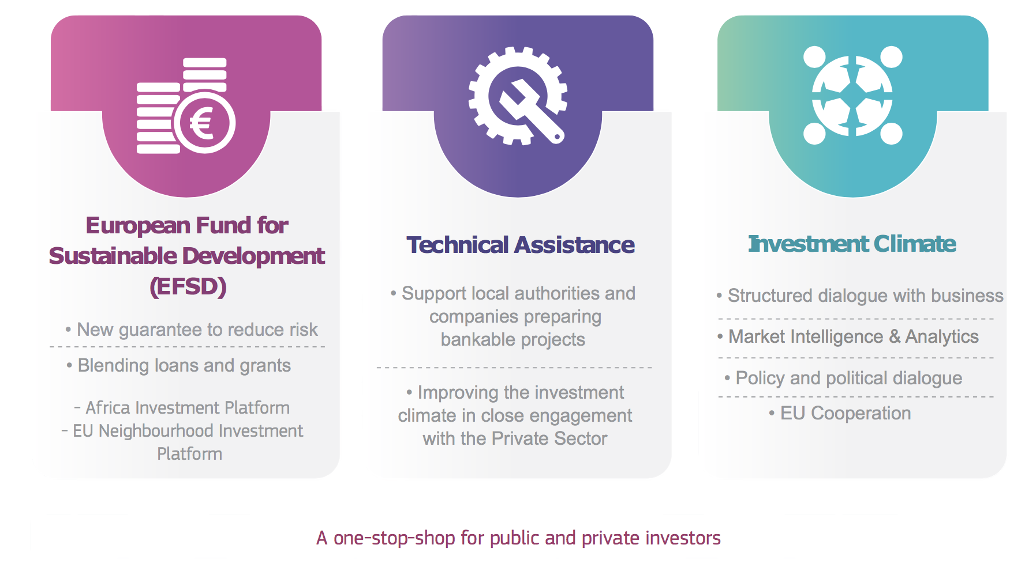
Politique d'investissement push pull et .......argent
Assemblage: Comment aller de l'avant ? Un exemple : le plan d'investissement européen :
L'approche des trois piliers

Slide 23
Plan d'investissement extérieur de l'UE Pilier 1 - Ressources de l'UE et effet de levier

Slide 24
PHASE 2 DE L'AREI : L'ACTION PUBLIQUE POUR MOBILISER LES INVESTISSEMENTS PRIVÉS
Politique et dialogue politique au sein des pays africains
Permettre aux entreprises de fonctionner de manière formelle, augmenter le niveau d'investissement et d'innovation, encourager la création d'emplois.
Réduire les coûts des entreprises
Réduire les risques et les incertitudes
Lutter contre les comportements anticoncurrentiels et ouvrir les marchés
Politique et dialogue politique au sein des pays africains
Permettre aux entreprises de fonctionner de manière formelle, augmenter le niveau d'investissement et d'innovation, encourager la création d'emplois.
Réduire les coûts des entreprises
Réduire les risques et les incertitudes
Lutter contre les comportements anticoncurrentiels et ouvrir les marchés
Politique et dialogue politique au sein des pays africains
Permettre aux entreprises de fonctionner de manière formelle, augmenter le niveau d'investissement et d'innovation, encourager la création d'emplois.
Réduire les coûts des entreprises
Réduire les risques et les incertitudes
Lutter contre les comportements anticoncurrentiels et ouvrir les marchés
Dialogue structuré avec les entreprises
Une voix unie pour le secteur privé local - défense des intérêts, mise en réseau et échange d'informations
Dialogue politique éclairé sur l'environnement des entreprises
Les forums d'affaires - des partenaires importants pour soutenir le développement des pays partenaires ET les partenariats d'entreprises étrangères
Dialogue structuré avec les entreprises
Une voix unie pour le secteur privé local - défense des intérêts, mise en réseau et échange d'informations
Dialogue politique éclairé sur l'environnement des entreprises
Les forums d'affaires - des partenaires importants pour soutenir le développement des pays partenaires ET les partenariats d'entreprises étrangères
Dialogue structuré avec les entreprises
Une voix unie pour le secteur privé local - défense des intérêts, mise en réseau et échange d'informations
Dialogue politique éclairé sur l'environnement des entreprises
Les forums d'affaires - des partenaires importants pour soutenir le développement des pays partenaires ET les partenariats d'entreprises étrangères
Analyse des chaînes de valeur de la politique énergétique au niveau national
- Renseignement : environnement réglementaire, sécurité judiciaire, exécution des contrats, protection des investissements, compétences, renseignements sur les marchés, régime foncier, accès au financement, etc.
Climat d'investissement plus large (marchés financiers, état de droit, stabilité politique, logistique, infrastructures, etc.)
Contraintes spécifiques aux ER et à l'EE
Analyse des chaînes de valeur de la politique énergétique au niveau national
- Renseignement : environnement réglementaire, sécurité judiciaire, exécution des contrats, protection des investissements, compétences, renseignements sur les marchés, régime foncier, accès au financement, etc.
Contraintes spécifiques aux ER et à l'EE
Analyse des chaînes de valeur de la politique énergétique au niveau national
- Renseignement : environnement réglementaire, sécurité judiciaire, exécution des contrats, protection des investissements, compétences, information sur les marchés, régime foncier, accès au financement, etc.
Climat d'investissement plus large (marchés financiers, état de droit, stabilité politique, logistique,
Coordination et cohérence
Rechercher des contributions à différentes initiatives (préparation de projets, DRM, assistance technique en matière de politique).
Rôle clé pour le soutien politique aux initiatives financières et techniques
Coordination des initiatives africaines
Coordination et cohérence
Rechercher des contributions à différentes initiatives (préparation de projets, DRM, assistance technique en matière de politique).
Rôle clé pour le soutien politique aux initiatives financières et techniques
Coordination des initiatives africaines
Coordination et cohérence
Rechercher des contributions à différentes initiatives (préparation de projets, DRM, assistance technique en matière de politique).
Rôle clé pour le soutien politique aux initiatives financières et techniques
Coordination des initiatives africaines

Slide 25
AREI phase 2: La réduction des risques pour le secteur privé
Merci.

